Slide 1
BDX @ JLAB

Slide 2
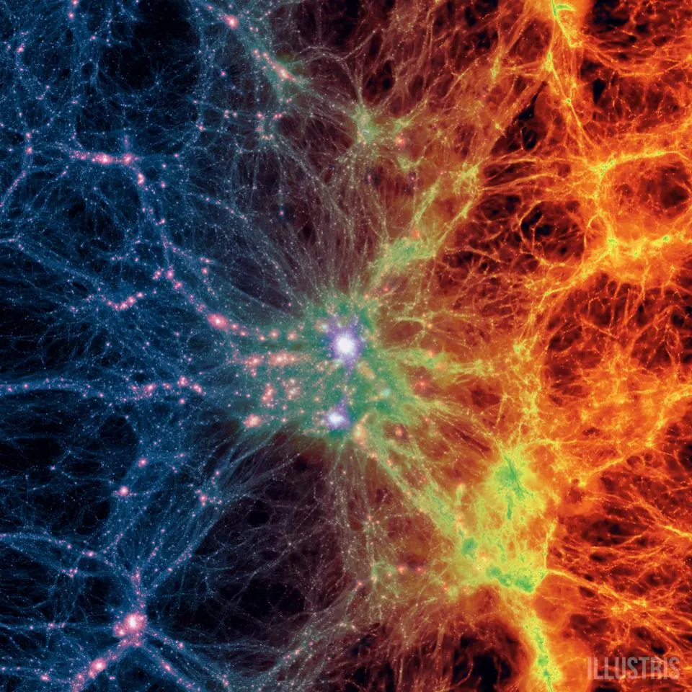
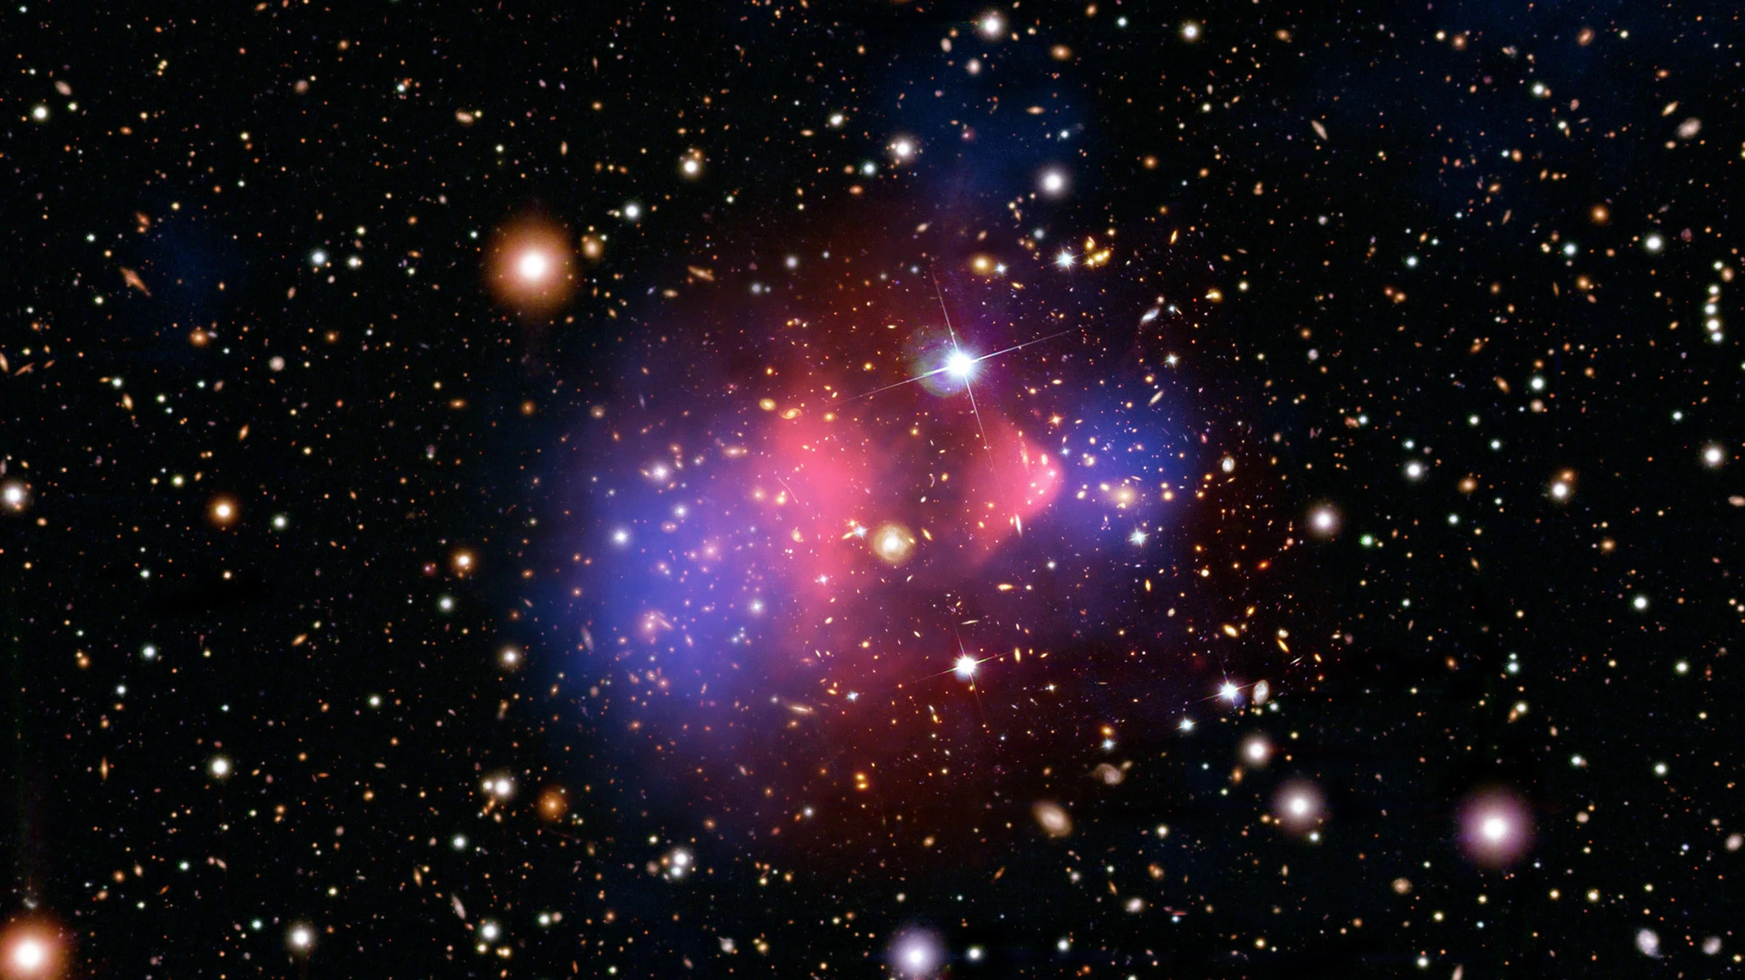
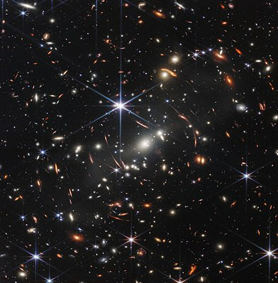
Dark matter
Velocità di rotazione delle galassie
Bullet cluster
DARK MATTER

Slide 3
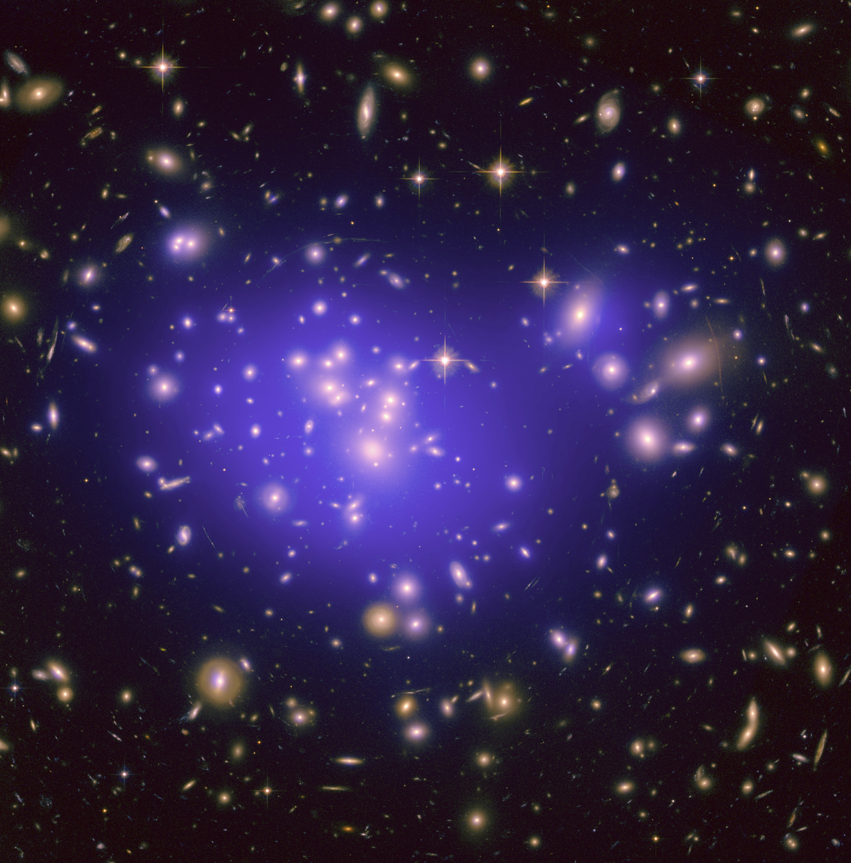
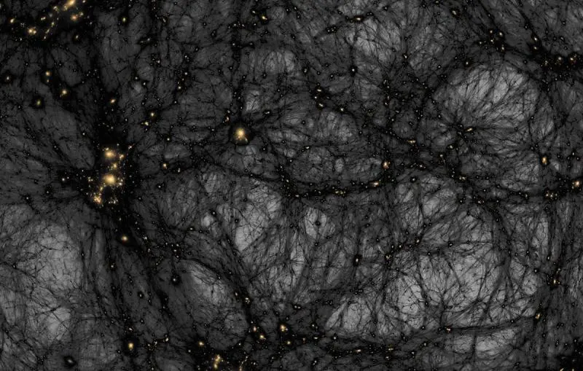
?

Slide 4
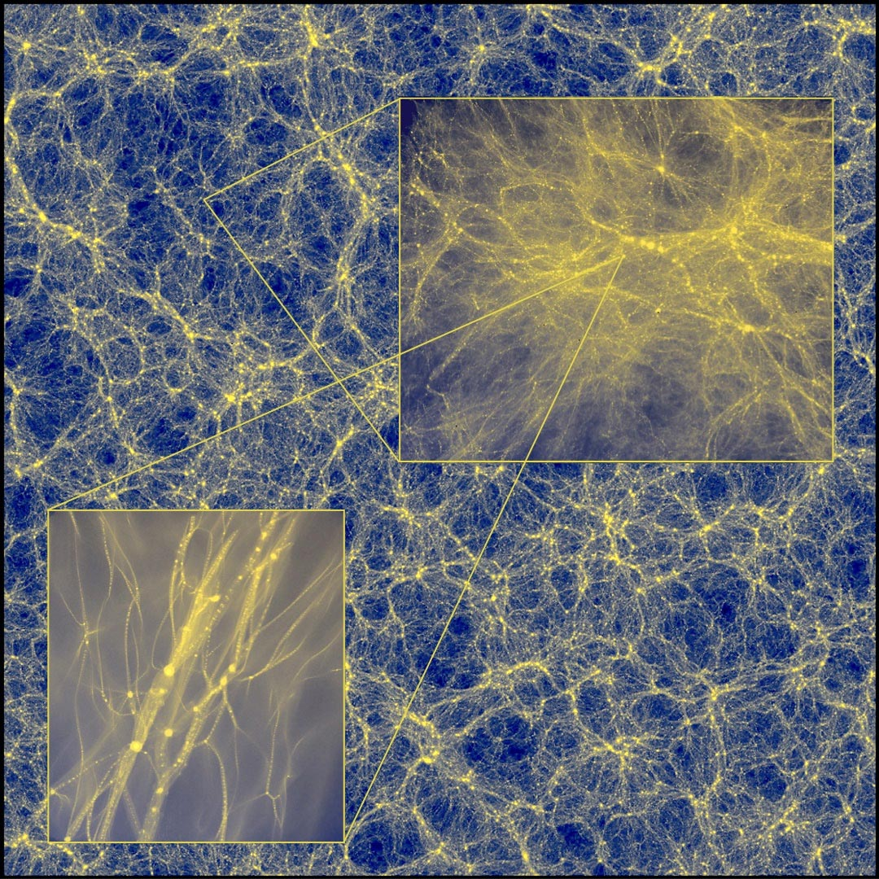
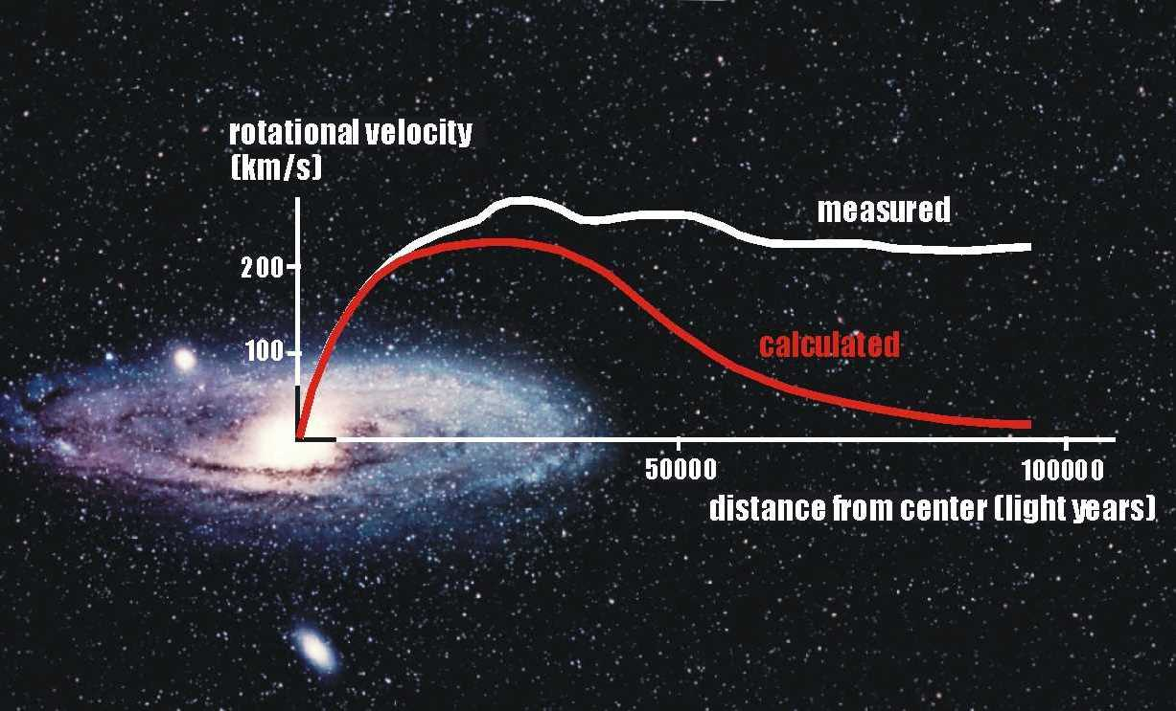
dark matter
Cosa sappiamo sulla DM:
Interagisce gravitazionalmente
Stabile
Neutra sotto interazioni SM
zeV
aeV
feV
peV
neV
ueV
meV
eV
keV
MeV
GeV
TeV
PeV
M$⊙$

Slide 5
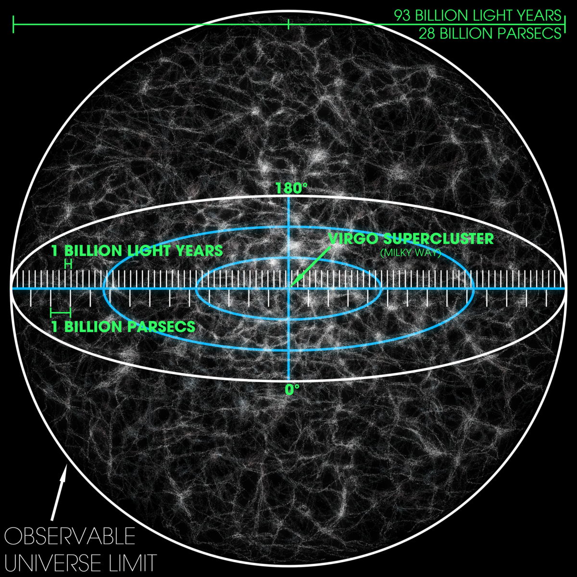
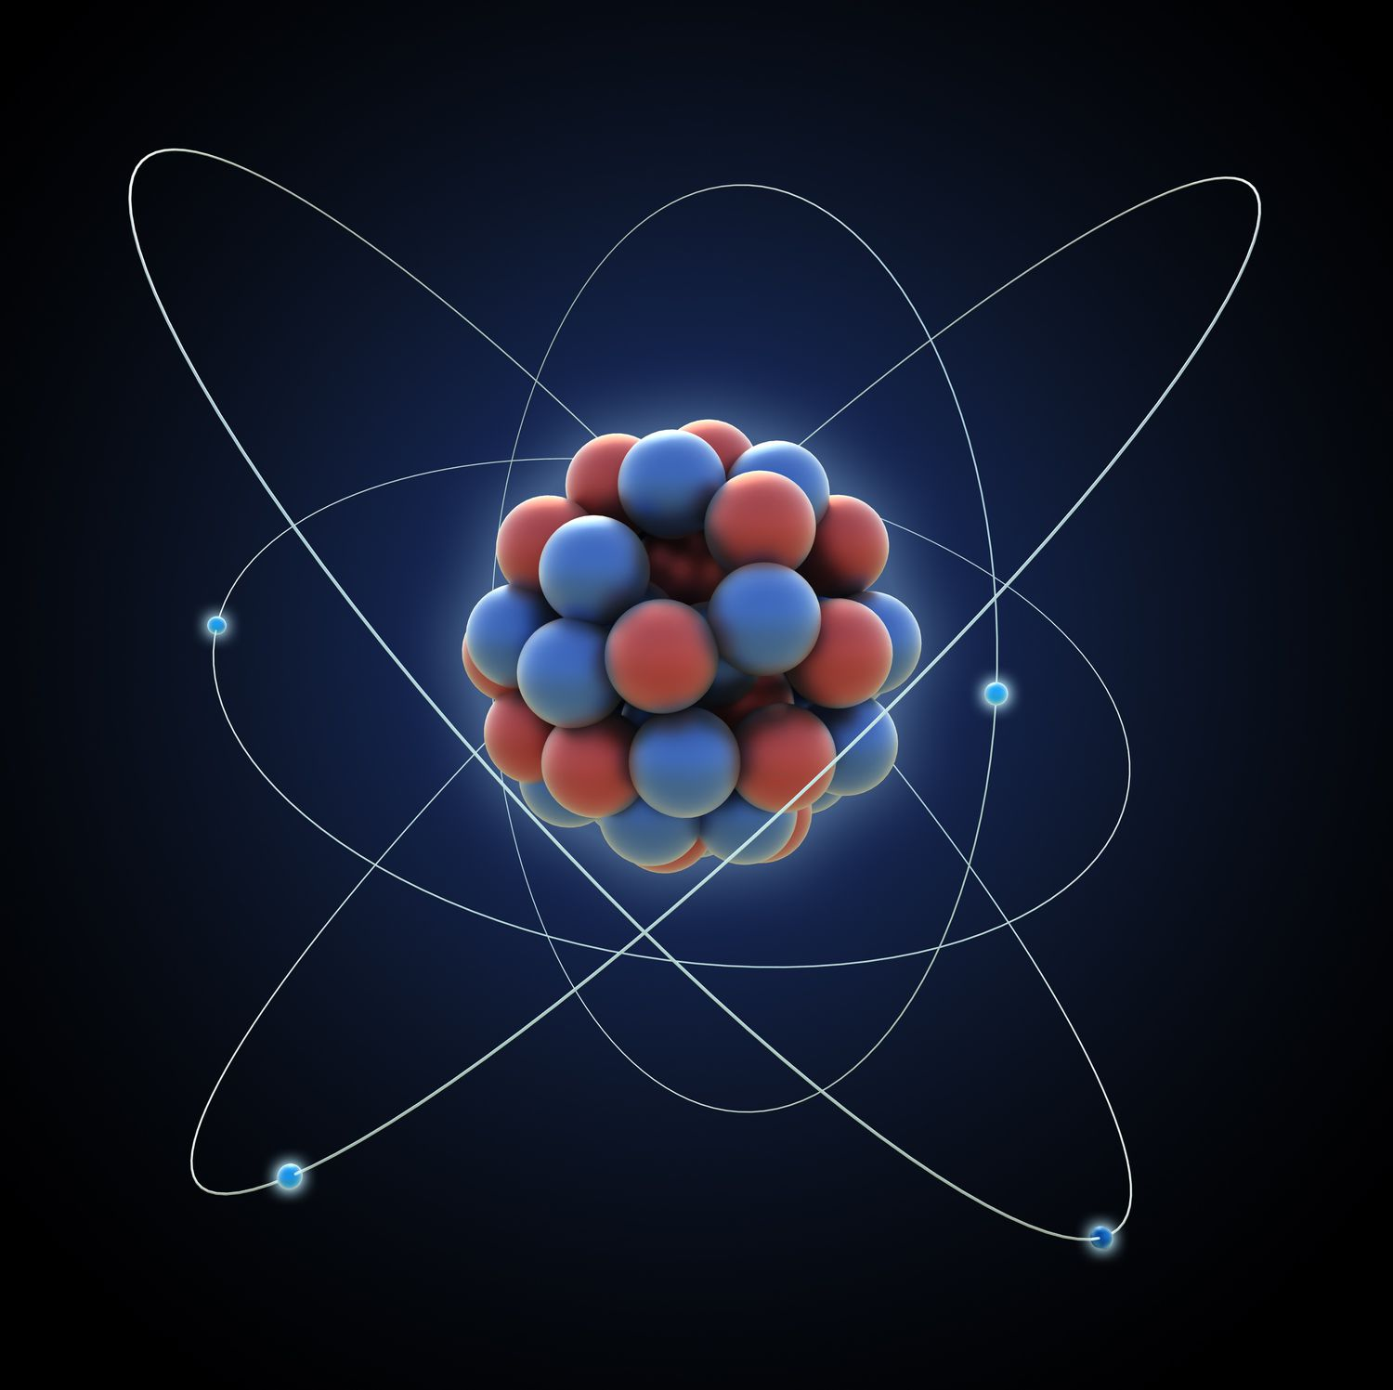
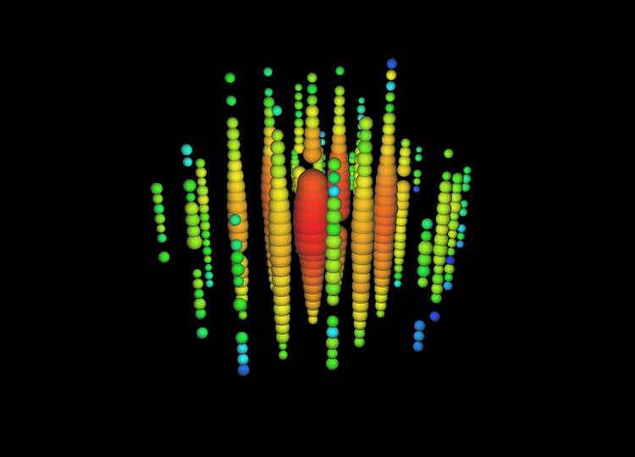
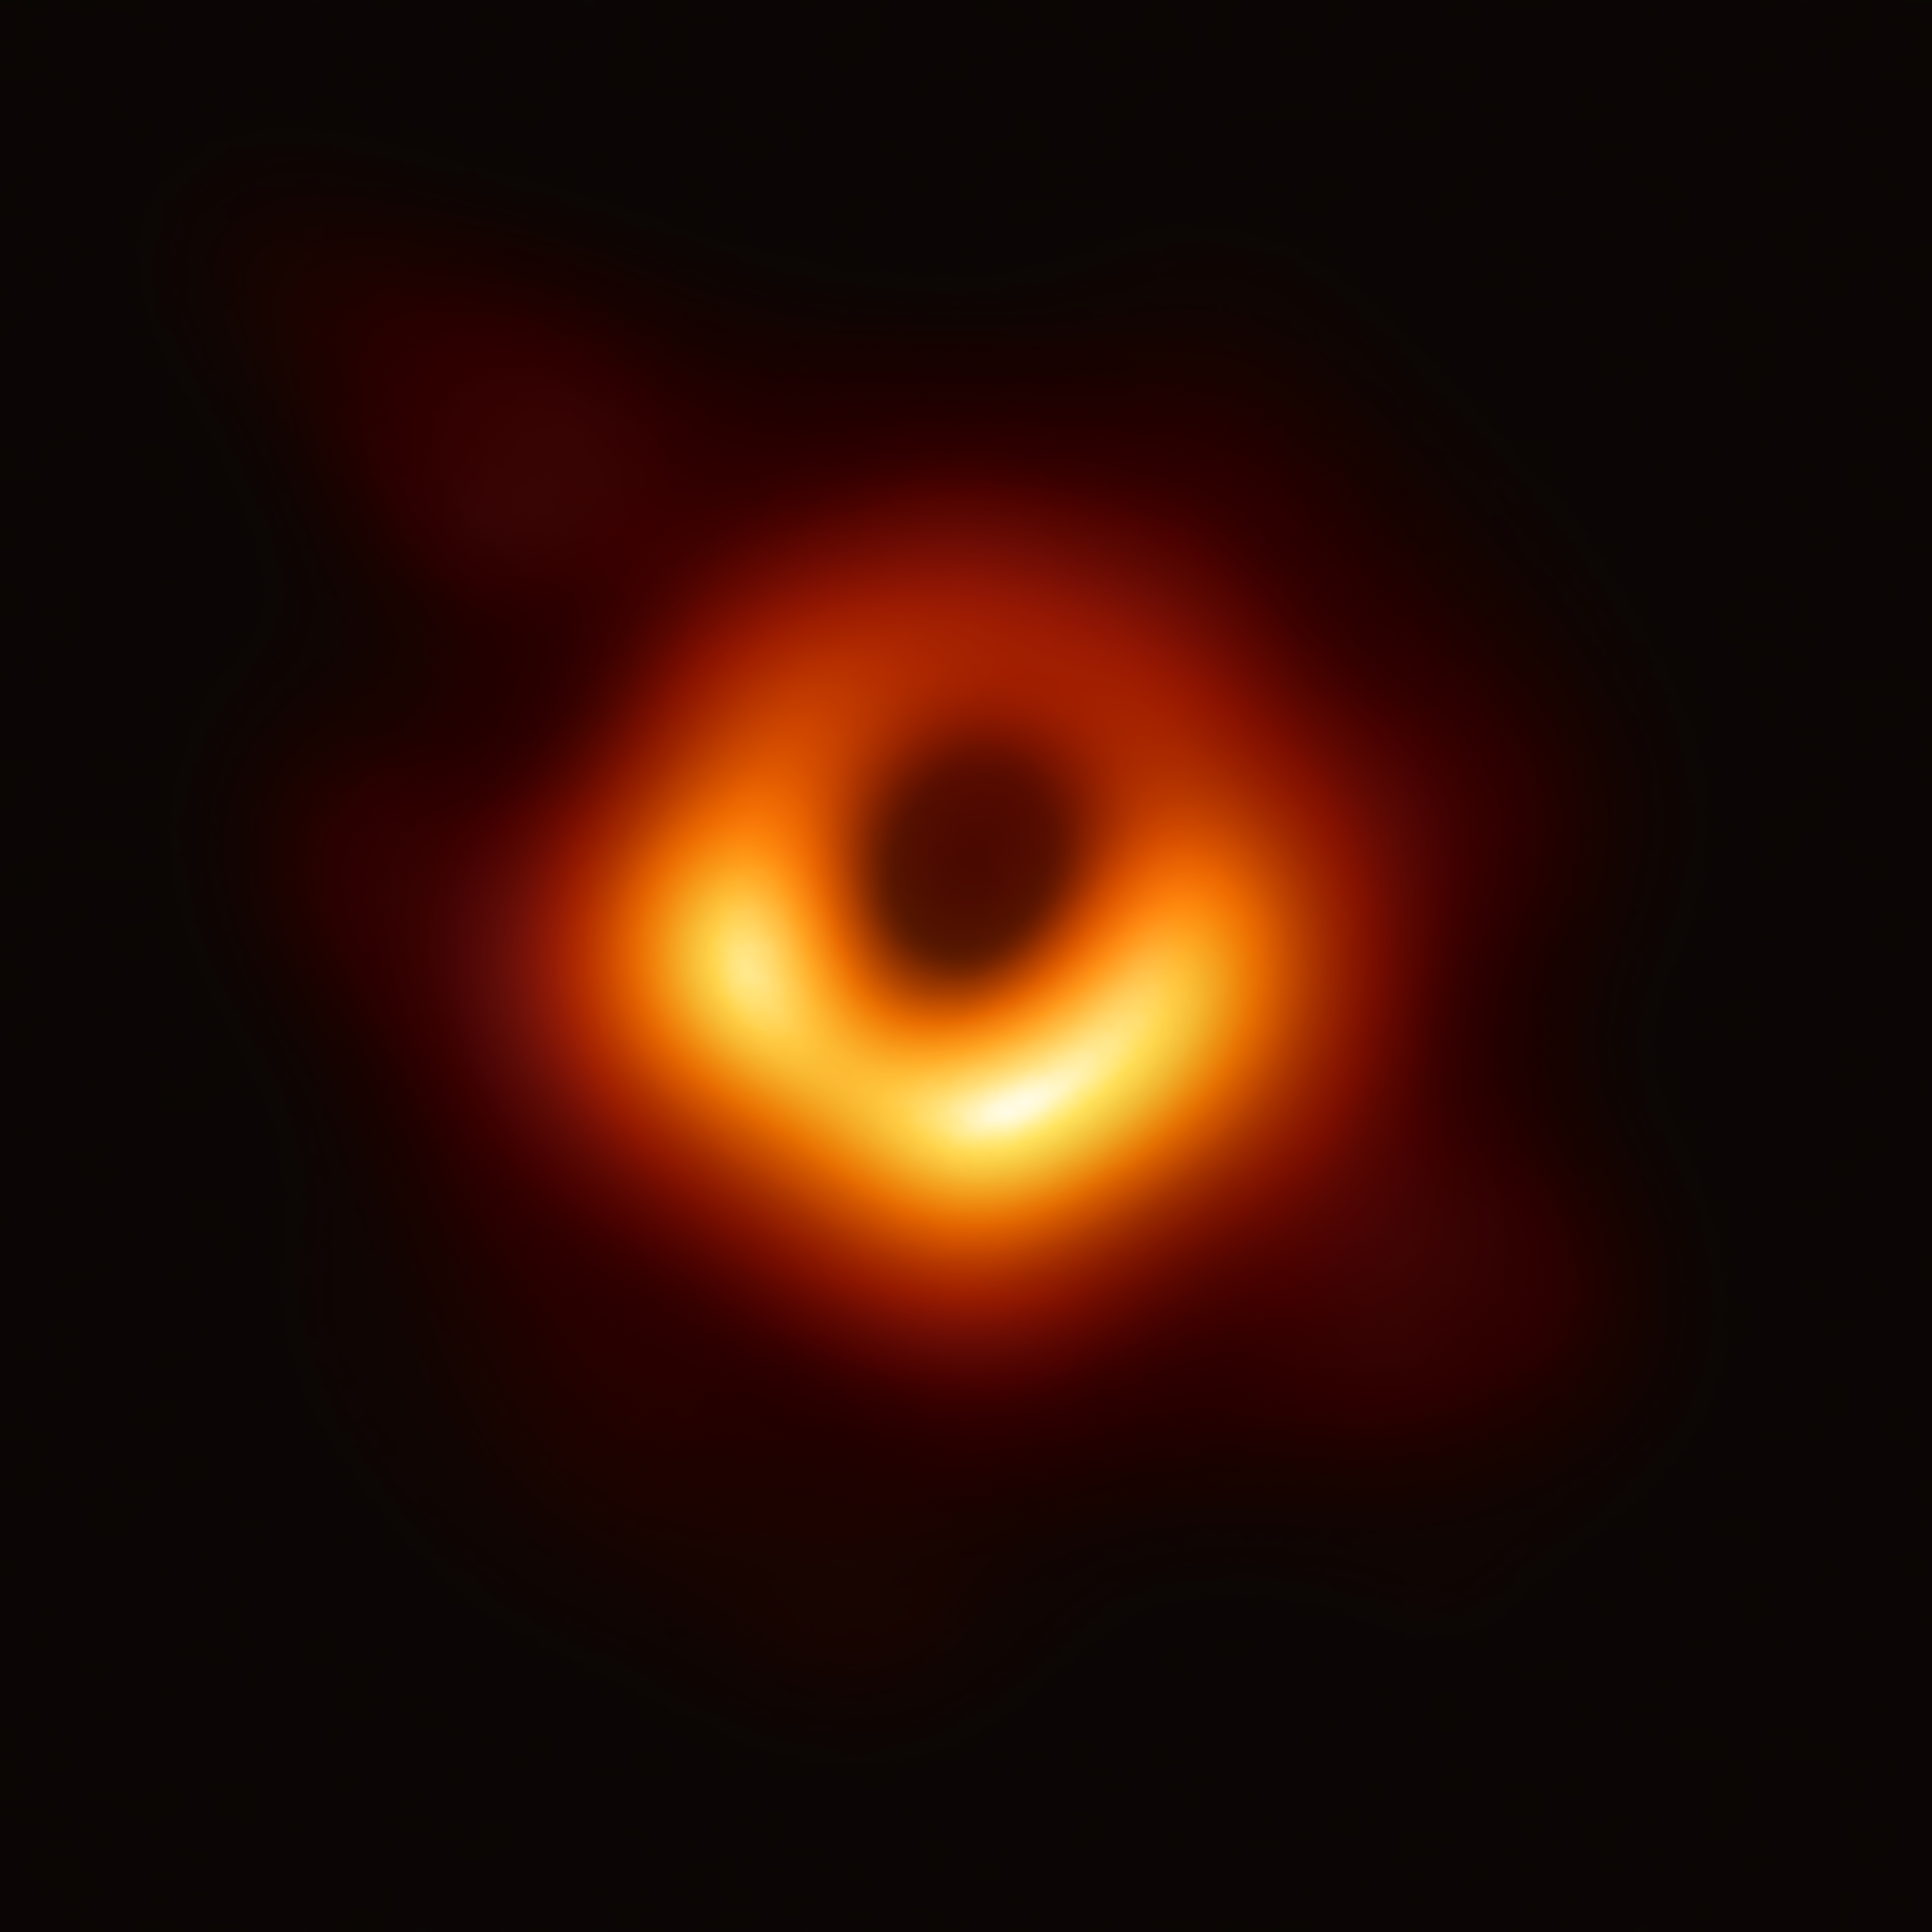
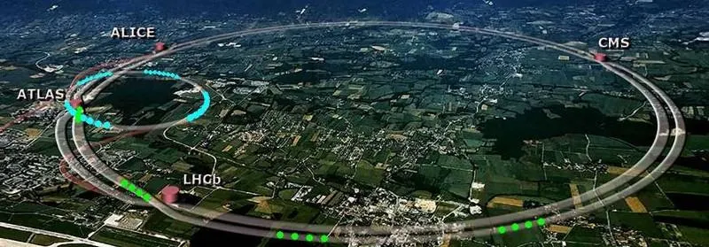
dark matter
zeV
aeV
feV
peV
neV
ueV
meV
eV
keV
MeV
GeV
TeV
PeV
M$⊙$

Slide 6
Dark matter termica
Dark Matter freeze-out
DM
SM
DM
SM
zeV
aeV
feV
peV
neV
ueV
meV
eV
keV
MeV
GeV
TeV
PeV
M$⊙$
keV
MeV
GeV
TeV
Dark Matter Termica

Slide 7
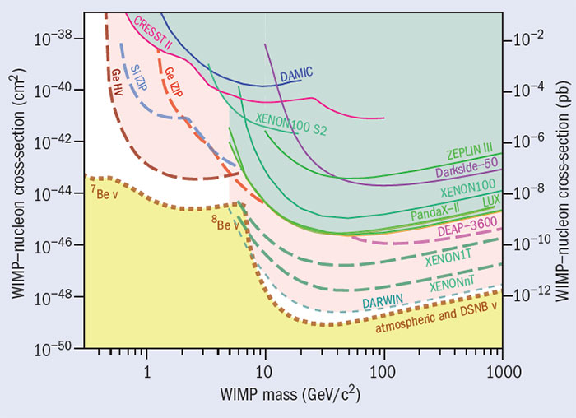
WIMP
keV
MeV
GeV
TeV
WIMPs
Dark Matter termica
Massa: GeV-TeV
Interazione: debole
Ricerca: diretta
Problema: non è stata trovata

Slide 8
Light dark matter
keV
MeV
GeV
TeV
LDM
SM
DM
$$γ$$
$$A′$$
Dark Matter termica
Massa: MeV-GeV
Interazione: nuova
$$e$$
x
$$g_{D}$$
$$ε$$
SM
DM
$$y=\frac{g_{D}^{2}ε^{2}e^{2}}{4π}{\left(\frac{m_{DM}}{m_{A^{′}}}\right)}^{4}∼{\left\langle σv\right\rangle }_{relic}m_{DM}^{2}$$

Slide 9
Light dark matter
keV
MeV
GeV
TeV
LDM
Dark Matter termica
Massa: MeV-GeV
Interazione: nuova
Problema: no ricerca diretta
Ricerca: acceleratori

Slide 10
Light dark matter
keV
MeV
GeV
TeV
LDM
Dark Matter termica
Massa: MeV-GeV
Interazione: nuova
Problema: no ricerca diretta
Ricerca: acceleratori

Slide 11
Ricerca LDM
DM
SM
SM
DM
DM
SM
Ricerca diretta
Ricerca indiretta
Ricerca agli acceleratori

Slide 12
Beam dump experiment
SM
$$ν$$
BEAM
DM

Slide 13
Beam dump experiment
Detector
BEAM

Slide 14
Beam dump experiment
Calorimetro
Calorimetro :
Materiale ad alta densità
Rivelazione segnale (sciame EM)
Veto :
Materiale con alta resa di luce
Identificazione particelle cariche
Veto

Slide 15
Beam dump experiment
Calorimetro
Segnale DM:
Deposito di energia nel calorimetro
Nessun segnale nel veto
DM
Veto

Slide 16
Beam dump experiment
SM
Calorimetro
Segnale SM:
Deposito di energia nel calorimetro
Segnale nel veto
→ Facile reiezione di eventi dello SM
Veto

Slide 17
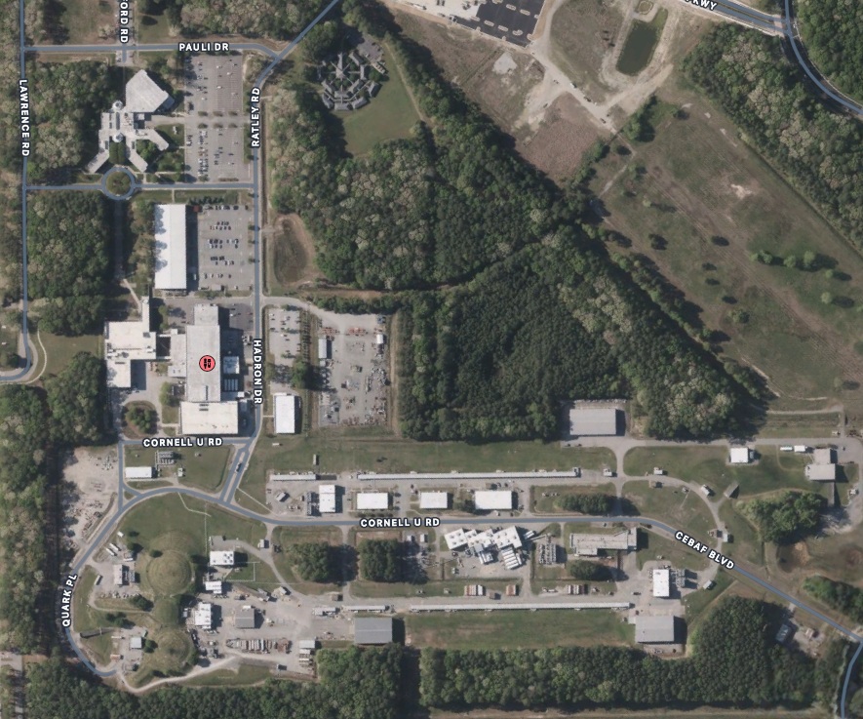
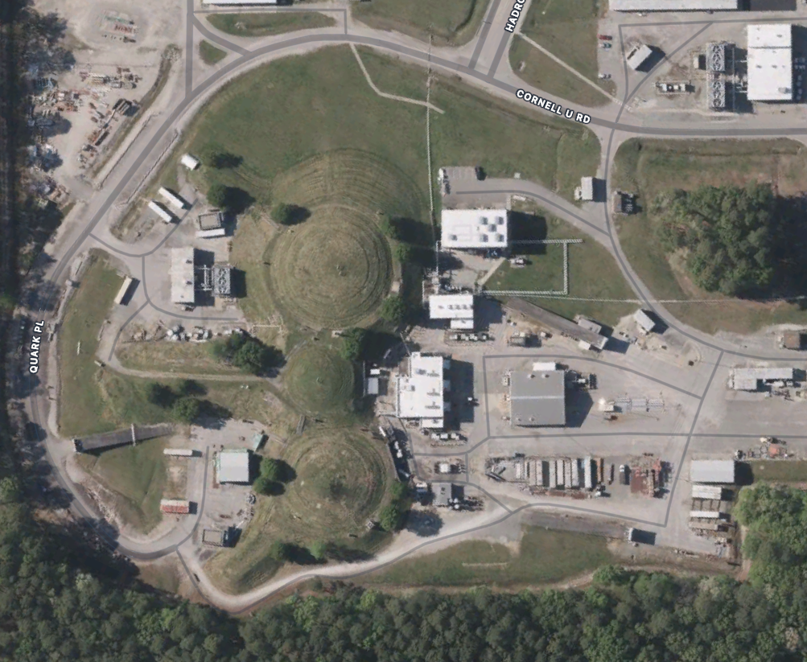
BDX
Beam Dump eXperiment
Futuro Beam Dump experiment al JLab
Fascio: elettroni fino a 11 GeV
Altissima intensità (65 $μ$A)
Statistica attesa: ${10}^{22}$EOT
Inizio presa dati: 2026
CEBAF

Slide 18
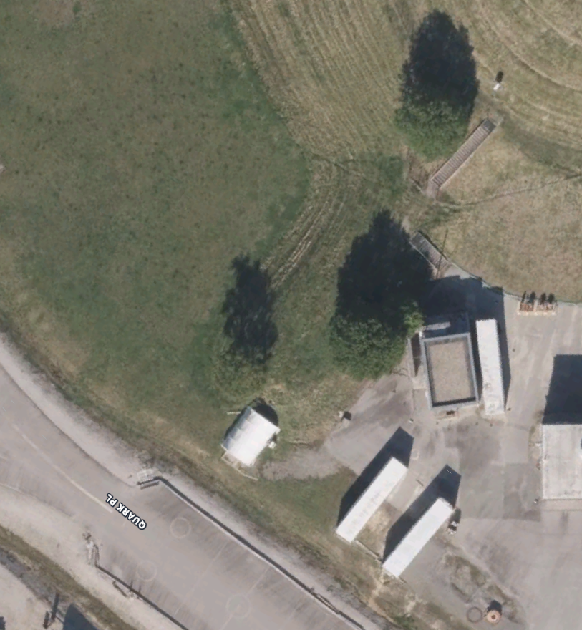
BDX
CEBAF
Beam Dump eXperiment
Futuro Beam Dump experiment al JLab
Fascio: elettroni fino a 11 GeV
Altissima intensità (65 $μ$A)
Statistica attesa: ${10}^{22}$EOT
Inizio presa dati: 2026
BDX

Slide 19
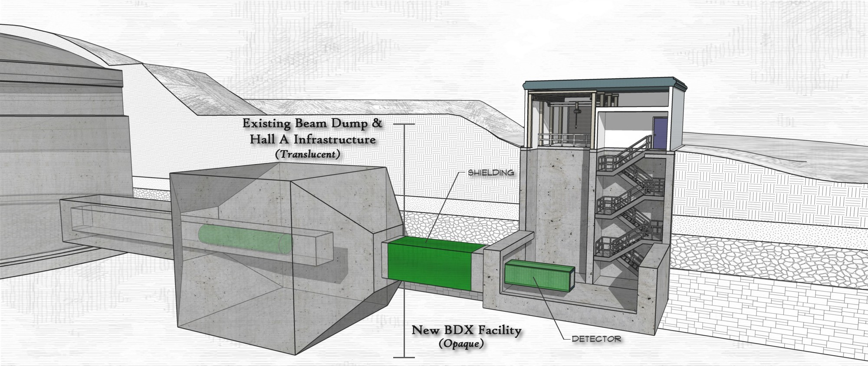
BDX
Beam Dump eXperiment
Futuro Beam Dump experiment al JLab
Fascio: elettroni fino a 11 GeV
Altissima intensità (65 $μ$A)
Statistica attesa: ${10}^{22}$EOT
Inizio presa dati: 2026

Slide 20
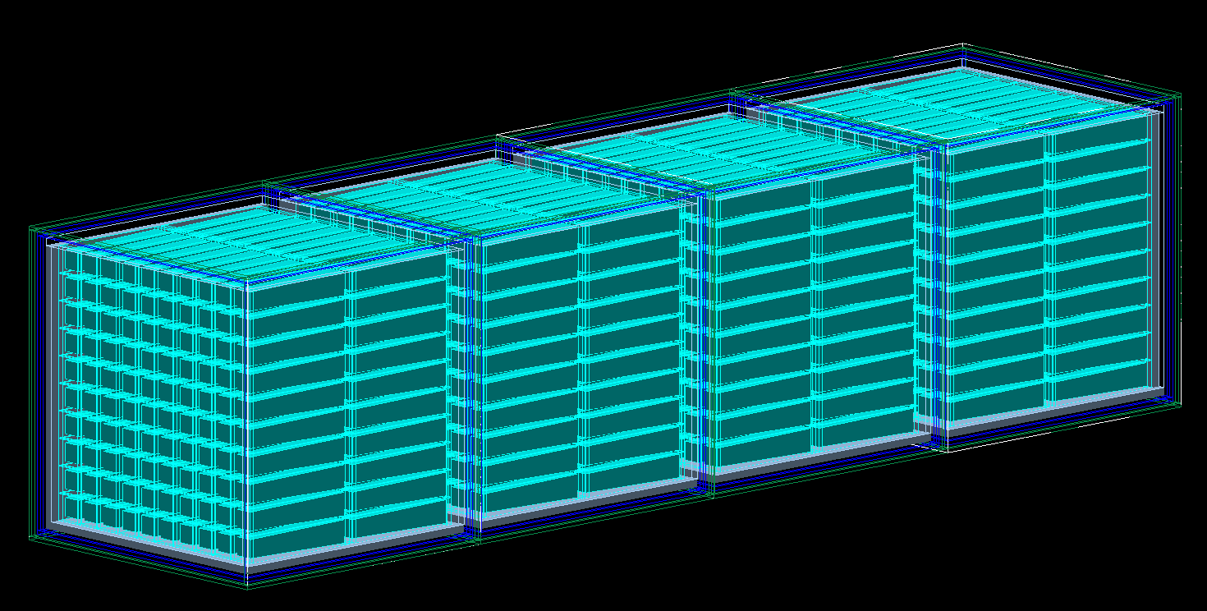
BDX
Calorimetro elettromagnetico
800 cristalli di CsI letti da SiPM
Design modulare, 4 moduli da 2 matrici di 10x10 cristalli
Veto
Strato interno passivo di Pb
Due strati attivi di scintillatore plastico
Ogni modulo è circondato dal veto

Slide 21
BDX-MINI
Versione pilota di BDX
Fascio di elettroni a 2.56 GeV
Corrente fino a 150 $μ$A
Misura alternando fascio acceso e spento
Accumulati $2.54 × {10}^{21}$ EOT
Misura fondo cosmico con dati a fascio spento
CEBAF

Slide 22
BDX-MINI
CEBAF
Versione pilota di BDX
Fascio di elettroni a 2.56 GeV
Corrente fino a 150 $μ$A
Misura alternando fascio acceso e spento
Accumulati $2.54 × {10}^{21}$ EOT
Misura fondo cosmico con dati a fascio spento

Slide 23
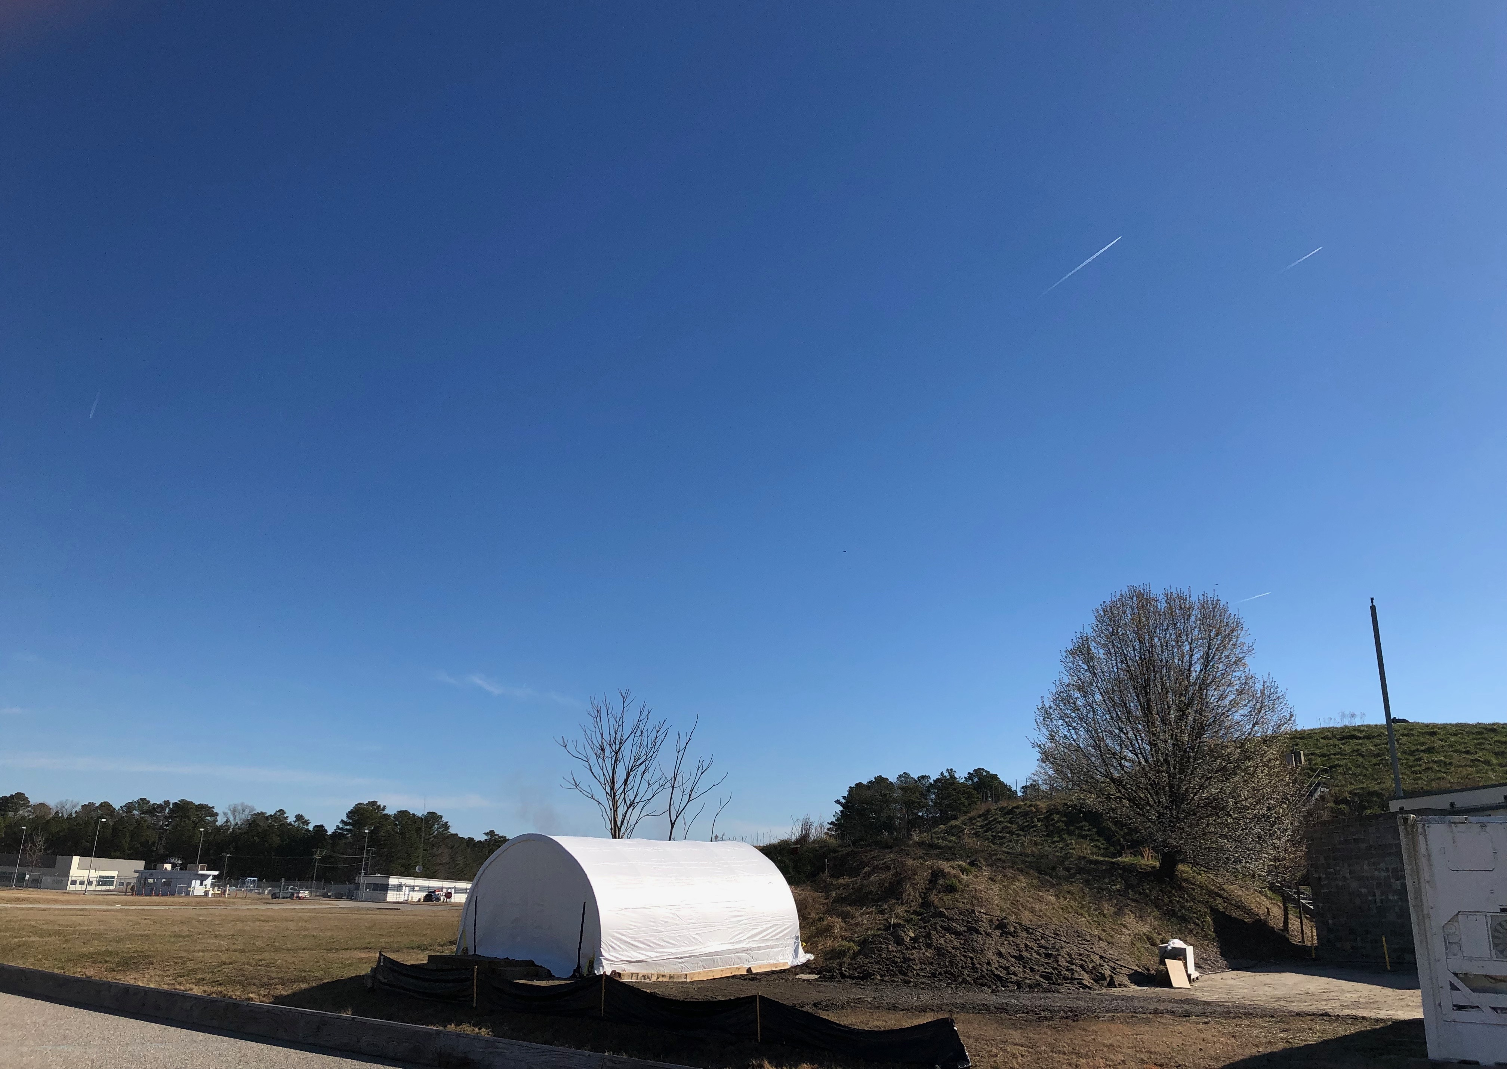
BDX-MINI
Versione pilota di BDX
Presa dati: primavera-estate 2020
Fascio di elettroni a 2.56 GeV
Corrente fino a 150 $μ$A
Accumulati $2.54 × {10}^{21}$ EOT
Misura fondo cosmico con dati a fascio spento

Slide 24
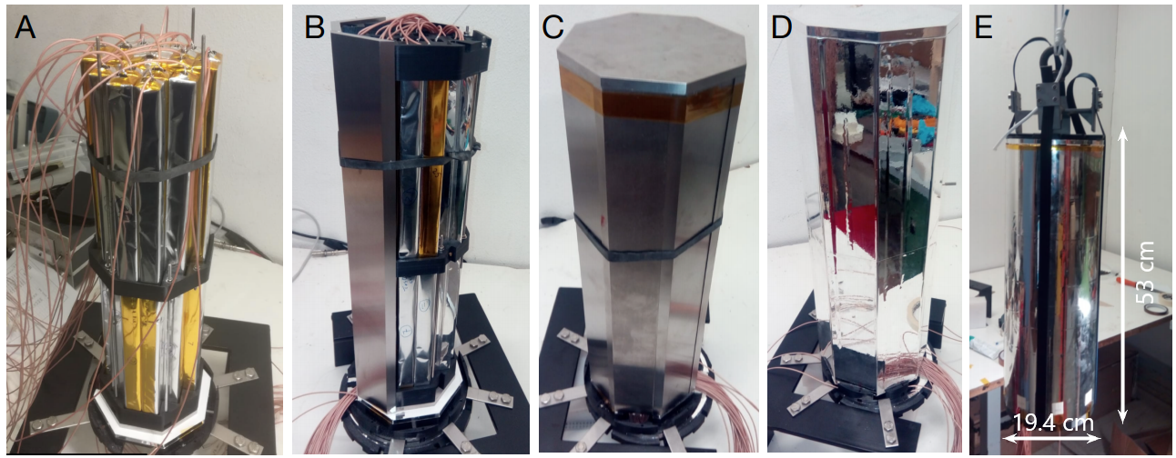
BDX-MINI
Calorimetro:
44 cristalli PbWO₄
Veto:
Shielding interno di tungsteno
Scintillatori plastici cilindrico e ottagonale

Slide 25
BDX-MINI
Nessun eccesso di eventi nei dati a fascio acceso:
$N_{on}=3623$
$N_{off}=3822$
Valutazione limite esclusione DM
BDX sarà in grado di sondare nuove regioni

Slide 26
Conclusioni
Misure cosmologiche suggeriscono l’esistenza di Dark Matter

Slide 27
Conclusioni
Misure cosmologiche suggeriscono l’esistenza di Dark Matter
DM nel range MeV-GeV è ancora relativamente inesplorata

Slide 28
Conclusioni
Misure cosmologiche suggeriscono l’esistenza di Dark Matter
DM nel range MeV-GeV è ancora relativamente inesplorata
LDM studiabile con esperimenti agli acceleratori

Slide 29
Conclusioni
Misure cosmologiche suggeriscono l’esistenza di Dark Matter
DM nel range MeV-GeV è ancora relativamente inesplorata
LDM studiabile con esperimenti agli acceleratori
BDX esperimento al JLab per ricerca di LDM

Slide 30
Conclusioni
Misure cosmologiche suggeriscono l’esistenza di Dark Matter
DM nel range MeV-GeV è ancora relativamente inesplorata
LDM studiabile con esperimenti agli acceleratori
BDX esperimento al JLab per ricerca di LDM
BDX-MINI esperimento pilota

Slide 31
Conclusioni
Misure cosmologiche suggeriscono l’esistenza di Dark Matter
DM nel range MeV-GeV è ancora relativamente inesplorata
LDM studiabile con esperimenti agli acceleratori
BDX esperimento al JLab per ricerca di LDM
BDX-MINI esperimento pilota
Beam dump experiment permetteranno di studiare zone ancora inesplorate dello spazio dei parametri della LDM

Slide 32
FINE
(?)

